Slide 1

基于MAUI的视频目标识别系统设计与实现
指导教师：何灵敏
汇报人：方阳奕
汇报时间：2026.5.27

Slide 2
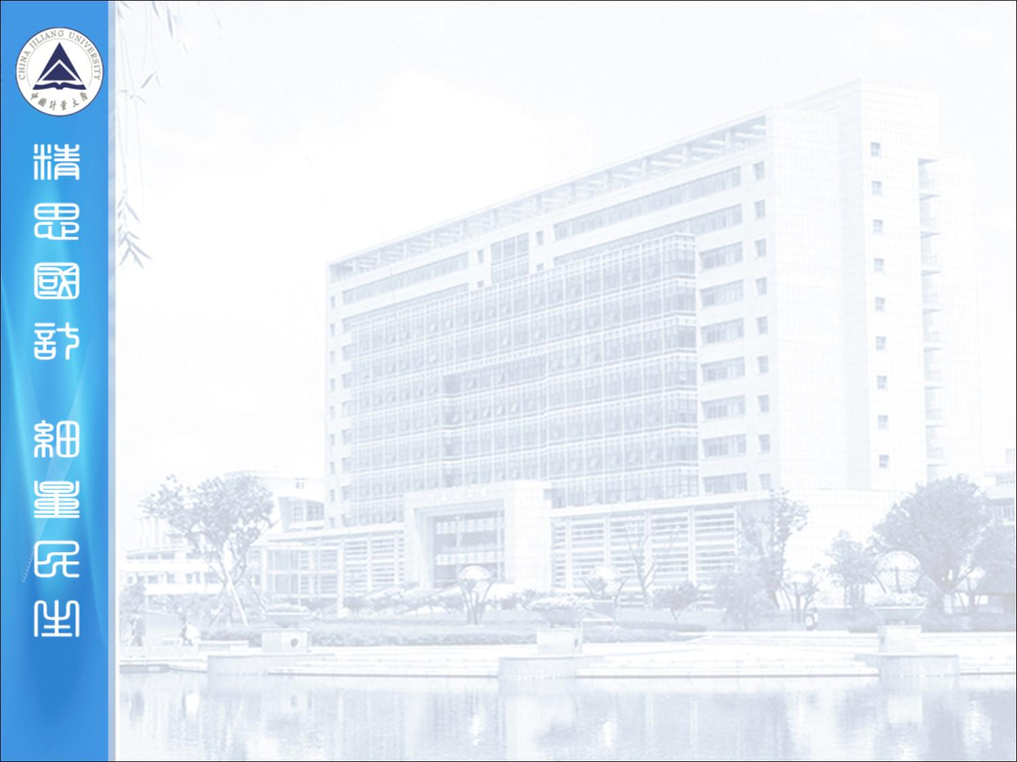
目录
01 研究背景
06 开发环境
02 研究现状
07 系统实现
03 相关技术
08 系统测试
04 拟解决的主要问题
09 总结与展望
05 系统设计

Slide 3
01 研究背景
目标检测在视频监控、智能交通等领域需求广泛。
深度学习与YOLO系列算法极大提升了实时检测的精度与速度。
但传统系统平台绑定，移植困难。
.NET MAUI跨平台框架实现一套代码多平台运行，提高开发效率。
本项目基于MAUI和YOLOv11，开发Windows平台实时视频目标识别系统。

Slide 4
02 研究现状
传统方法阶段：
早期依赖手工特征（HOG、SIFT）与传统分类器（SVM），特征表达能力有限，难以应对复杂场景。
深度学习突破：
CNN成功应用后，两阶段检测器（R-CNN系列）与单阶段检测器（YOLO、SSD）相继提出，显著提升了检测精度与速度。
视频时序建模：
为克服逐帧检测的局限，研究者引入光流、3D卷积、注意力机制等方法，充分利用帧间时序信息，进一步提升视频目标检测性能。

Slide 5
03 相关技术
前端技术：
基于.NET MAUI框架开发Windows应用，采用MVVM架构，XAML定义界面，C#处理逻辑与数据绑定，通过HTTP协议与后端通信，JSON格式传输数据。
后端技术：
以Flask部署核心服务，封装YOLOv11目标检测模型，提供视频上传、处理、状态查询、结果获取、视频流推送等RESTful API。采用多线程异步架构，模型推理在独立工作线程运行，避免主线程阻塞，并记录处理状态供前端实时查询。
数据存储：
采用MySQL数据库，设计视频信息表、检测结果表、系统配置表，用于长期保存系统运行数据。
性能优化：
包括跳帧处理（每隔2帧推理一次）、模型轻量化（选用YOLOv11n/s版本）、多线程异步处理、减少绘制操作、置信度阈值过滤（仅处理高于0.5的结果）等措施。

Slide 6
04 拟解决的主要问题
开发基于MAUI框架，设计适合Windows 平台的视频目标识别系统架构， 包括视频采集、目标检测、结果展示等模块，采用MVVM架构模式确保系统的可维护性和可扩展性；目标检测算法集成方面，集成YOLOv11等先进的目标 检测算法，实现对视频流中目标的实时检测与识别并导出结果。

Slide 7
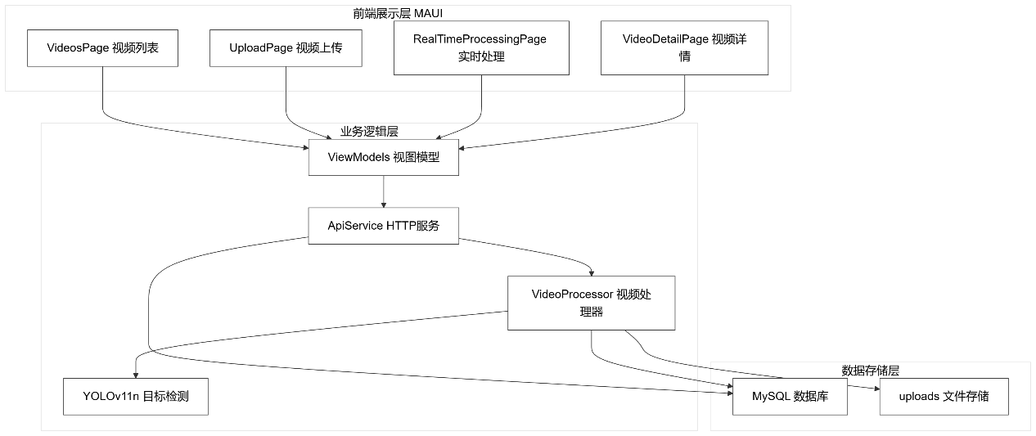
05 系统设计
整体架构：前后端分离，分为展示层、业务逻辑层、数据存储层三层。

Slide 8
05 系统设计
展示层
基于 .NET MAUI 构建 Windows 应用界面，采用 MVVM 架构（XAML 定义 UI，C# 处理交互逻辑与数据绑定）。负责视频选取上传、检测结果即时展示及用户操作响应，通过 HTTP/JSON 与业务逻辑层通信。
业务逻辑层
以 Flask 后端形式部署，封装 YOLOv11 目标检测模型。提供视频上传、处理、状态查询、结果获取及视频流推送等 RESTful API，采用多线程异步机制，将模型推理置于独立工作线程，避免阻塞，并实时维护处理进度供前端查询。
数据存储层
使用 MySQL 数据库长期保存系统数据。设计视频信息表（文件名、上传时间、处理状态）、检测结果表（目标类别、置信度、边界框坐标）及系统配置表，为业务逻辑层提供结构化存储支持。

Slide 9
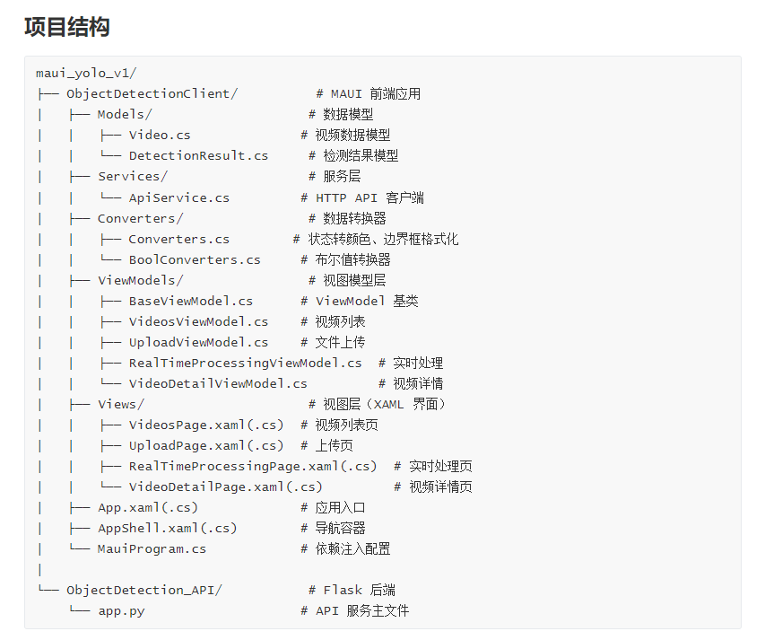
05 系统设计

Slide 10
05 系统设计
系统实现流程主要包括视频上传、视频处理、实时检测、结果展示以及视频下载。
视频上传方面，用户通过界面上传视频文件，系统将视频文件发送至后端 服务；
视频处理方面，后端服务接收视频文件，启动目标检测处理，生成处理后的视频流；
实时检测方面，前端通过WebView加载后端生成的视频流，实时显 示检测结果；
结果展示方面，在界面上显示处理状态、处理速度（FPS）、检测结 果等信息，让用户直观了解系统的运行状态；
视频下载方面，处理完成后，用户 可以下载处理后的视频文件，方便后续查看和使用

Slide 11
06 开发环境
环境设备处理器为Intel(R) Core(TM) Ultra 7 265KF，48G内存；
软件开发环境为Visual Studio 2026，.NET 10 SDK，Python 3.10，Windows 10/11 操作系统，MySQL 8.0。

Slide 12
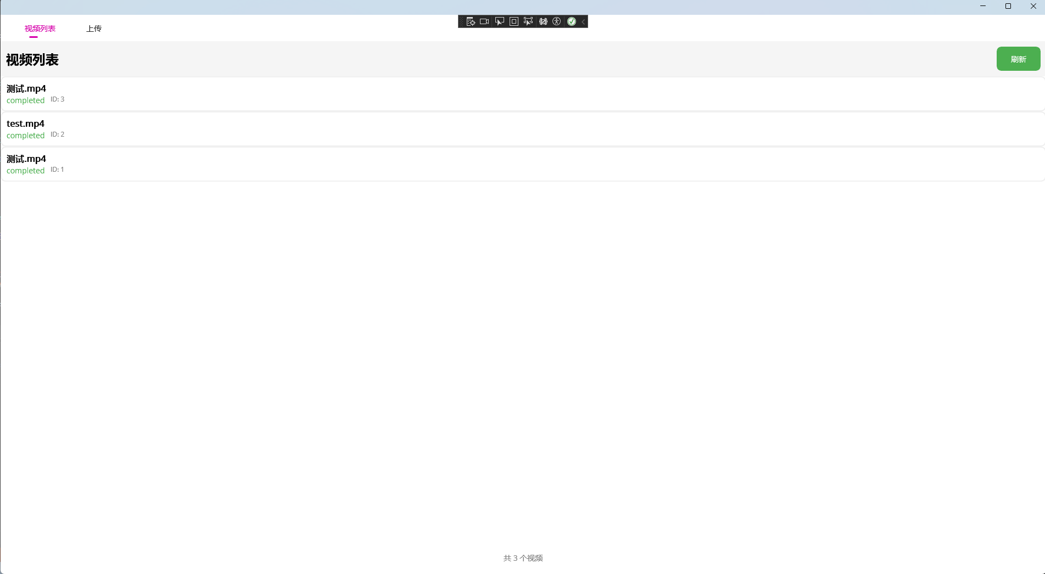
07 系统实现

Slide 13
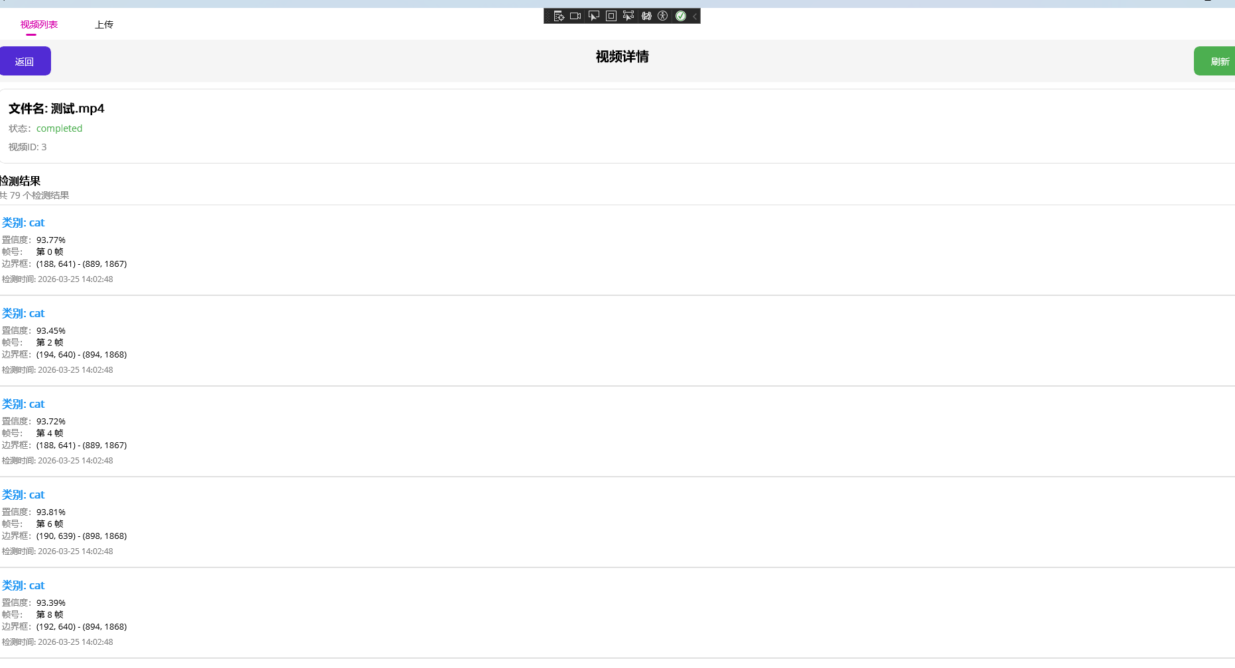
07 系统实现

Slide 14
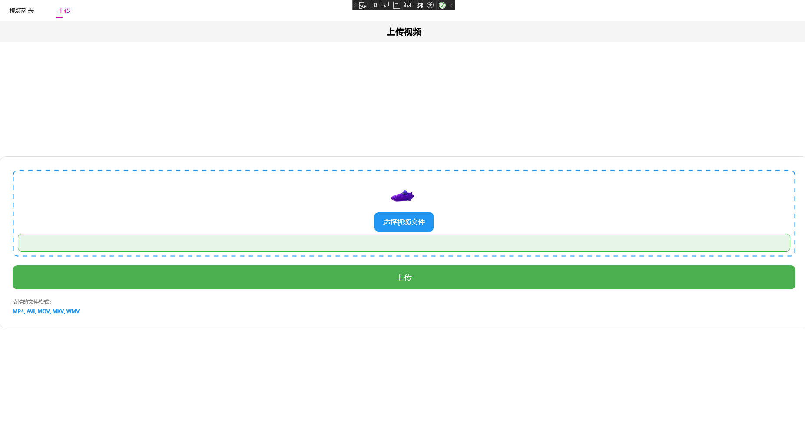
07 系统实现

Slide 15
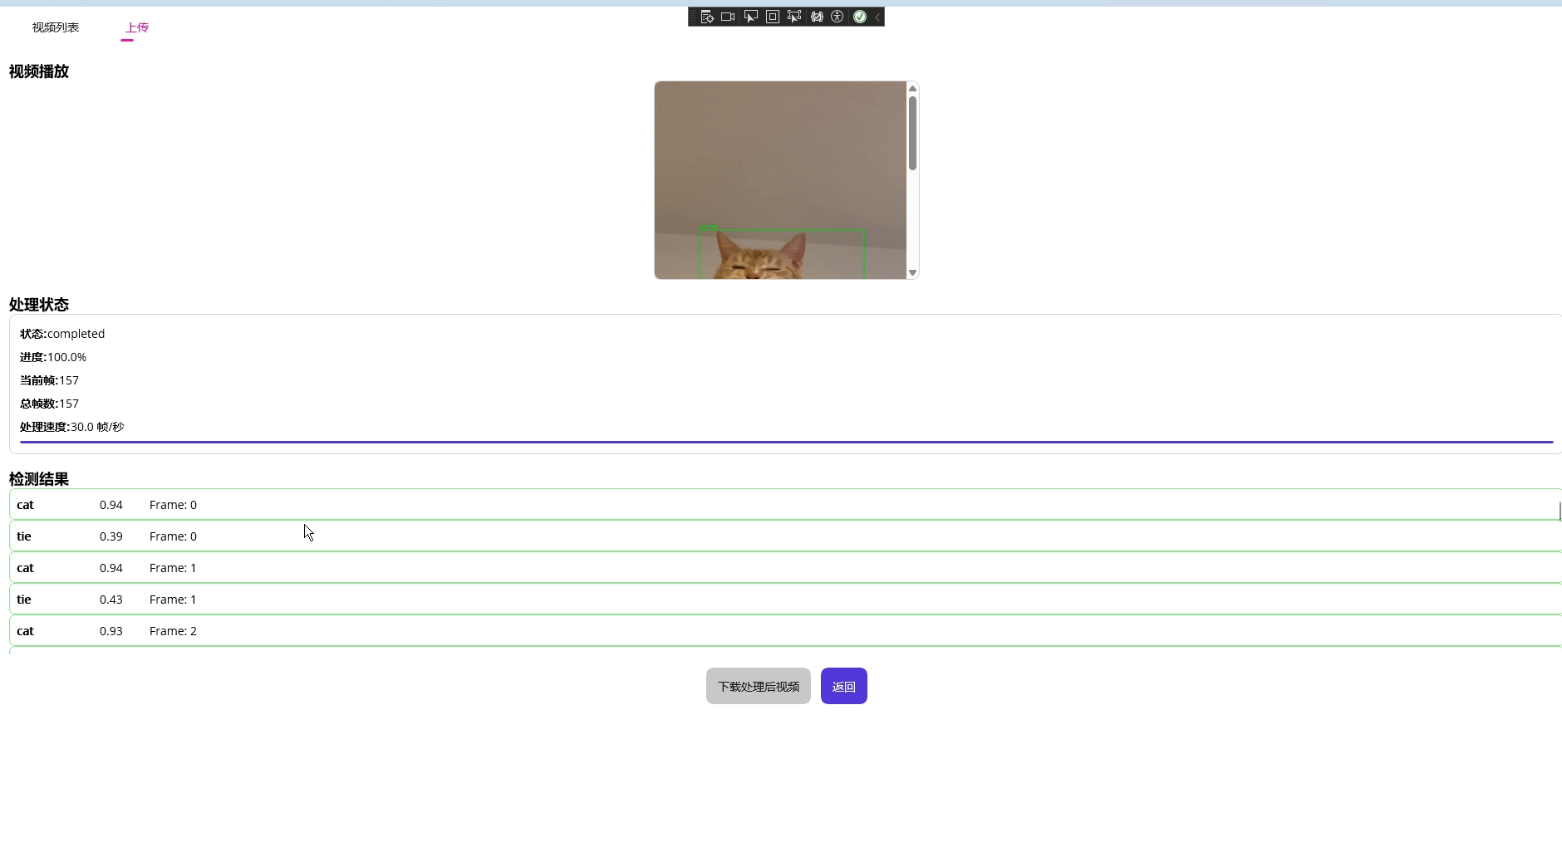
07 系统实现

Slide 16
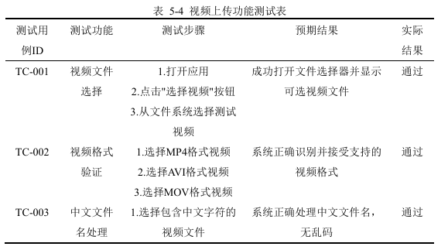
08 系统测试

Slide 17
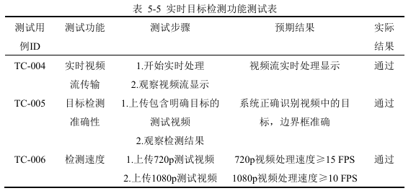
08 系统测试

Slide 18
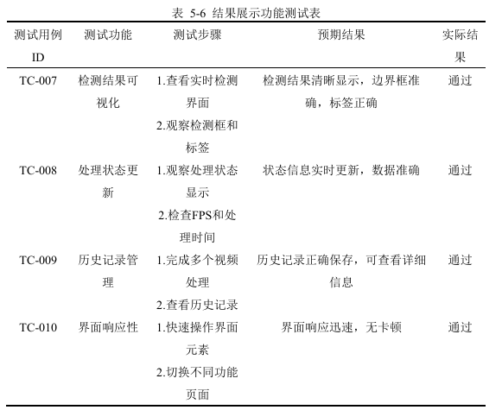
08 系统测试

Slide 19
09 总结与展望
跨平台集成创新：将 .NET MAUI 框架与 YOLO 深度学习模型结合，实现跨平台目标检测应用，相比原生开发具备更高的代码复用率与开发效率。
视频流显示方案：提出基于 WebView 与 Data URL 的 MJPEG 流显示方法，有效规避移动平台视频流显示的跨域限制。
CPU 环境性能优化：综合运用跳帧处理、结果缓存、轻量模型（YOLOv11n）、绘制优化等策略，在纯 CPU 推理下实现 720P 视频 15 FPS 的处理速度，为资源受限场景的实时检测提供可行参考。
推理性能提升：当前仅支持 CPU 推理，未来可引入 GPU 加速，并实现 CUDA 环境的自动检测与 CPU/GPU 模式自适应切换，进一步挖掘硬件潜力。
功能扩展：集成 DeepSORT 等多目标跟踪算法，关联帧间同一目标形成连续运动轨迹，覆盖更多应用场景。
模型灵活性：支持用户上传自定义模型或提供多款内置预训练模型，提升不同场景下的检测适应性与系统通用性。
部署扩展：采用 Docker 容器化结合 Kubernetes 编排，实现弹性伸缩、故障自恢复与高可用部署，满足大规模应用需求。
移动端优化：针对移动平台加强 4G/5G/Wi-Fi 网络适配与功耗优化，提升移动端使用体验。

Slide 20

请各位老师批评指正
谢谢

